Slide 1





CHÀO MỪNG CÁC THẦY CÔ GIÁO,
CÁC EM HỌC SINH ĐẾN VỚI TIẾT HỌC
GIÁO DỤC THỂ CHẤT LỚP 3
CHỦ ĐỀ : MÔN THỂ THAO TỰ CHỌN
MÔN BÓNG RỔ
Tuần 33 - Tiết 65 : Làm quen phối hợp dẫn (nhồi) bóng tại chỗ
và ném rổ bằng hai tay
Trò chơi: “Ném bóng vào rổ”

Slide 2

Mục tiêu, yêu cầu cần đạt :
1. Kiến thức:
Biết cách thực hiện động tác phối hợp dẫn (nhồi) bóng tại chỗ và ném rổ bằng hai tay

Slide 3
Mục tiêu, yêu cầu cần đạt :
2. Năng lực:
- Thực hiện động tác phối hợp dẫn (nhồi) bóng tại chỗ và ném rổ bằng hai tay.
- Hình thành, phát triển năng lực tự chủ, tự học: thông quá việc đọc SGK, quan sát tranh ảnh.
- Hình thành năng lực giao tiếp hợp tác: thông qua các hoạt động nhóm, trò chơi vân động.
- Hình thành, phát triển năng lực giải quyết vấn đề và sáng tạo: thông qua việc tích cực học tập, chủ động tiếp nhận kiến thức và tập luyện.
3. Phẩm chất: Tích cực chủ động và đoàn kết trong tập luyện.

Slide 4
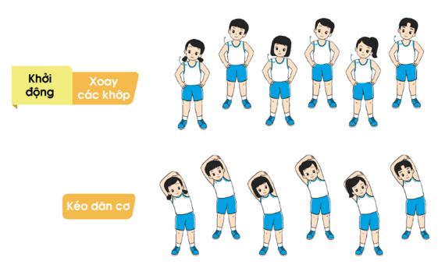
PHẦN KHỞI ĐỘNG

Slide 5
PHẦN KHỞI ĐỘNG

Slide 6
PHẦN KHỞI ĐỘNG

Slide 7




HÌNH THÀNH KIẾN THỨC MỚI

Slide 8
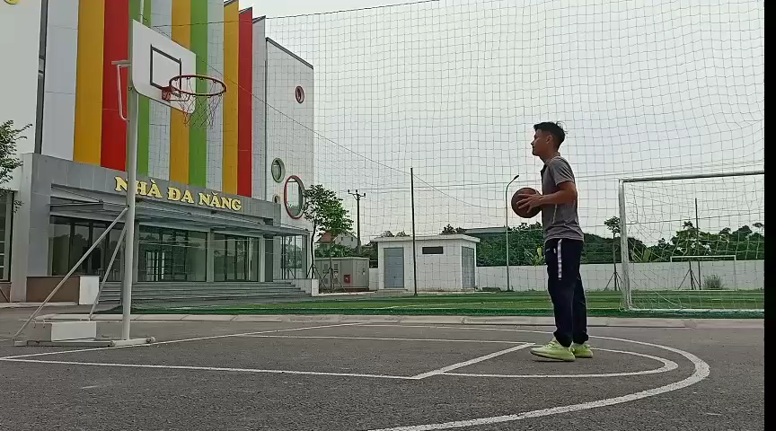

Slide 9
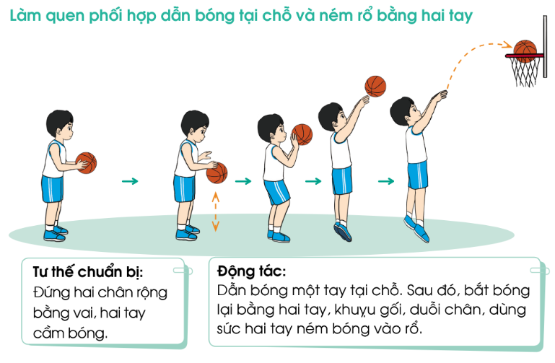
LÀM QUEN PHỐI HỢP DẪN BÓNG TẠI CHỖ VÀ NÉM RỔ BẰNG HAI TAY

Slide 10
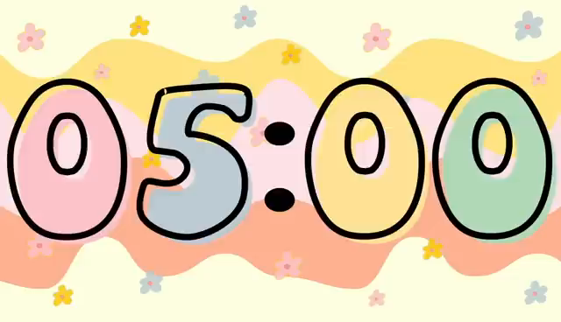
LUYỆN TẬP ĐỒNG LOẠT

Slide 11

LUYỆN TẬP THEO TỔ NHÓM

Slide 12

Thi đua trình diễn

Slide 13
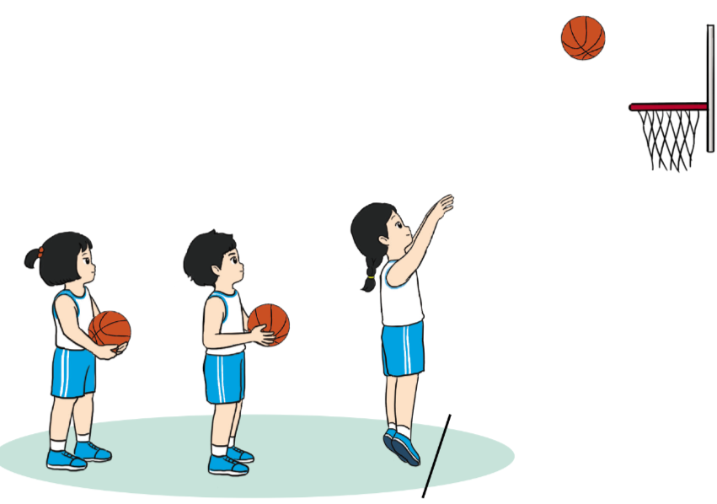
Trò chơi: Ném bóng vào rổ

Slide 14
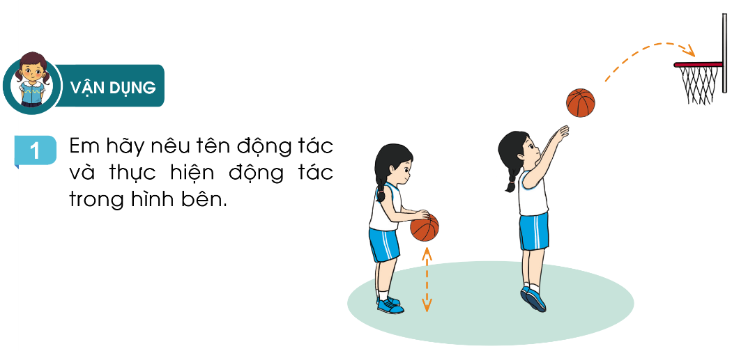
Vận dụng

Slide 15
Thả lỏng

Slide 16
Chúc sức khỏe các thầy cô
và các em!

